Slide 1

Vol. 17
Open Data Kanton Zürich

Slide 2
Programm
18:10 – Begrüssung
18:15 – Data Owner: Kurt Amstad (Tiefbauamt Kanton Zürich) – „Verkehr Online“ anschliessend Fragen
18:35 – Data User: Victor Kristof (ETH Lausanne) – „Plausi App“ anschliessend Fragen
ca. 18:55 – Abschluss + offene Diskussion + Bier und Apéro; alle

Slide 3

IDEE

Slide 4
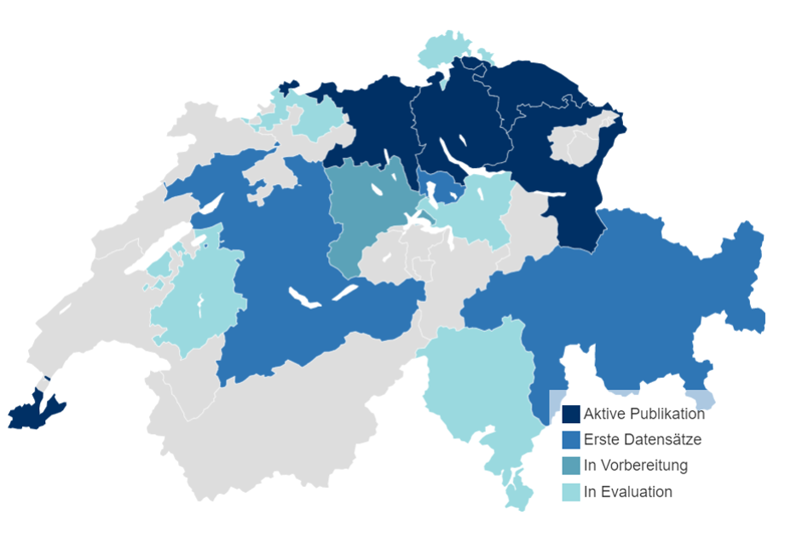
Quelle: «The hitchhiker’s guide to Swiss Open Government Data» by Jonas Oesch

Slide 5
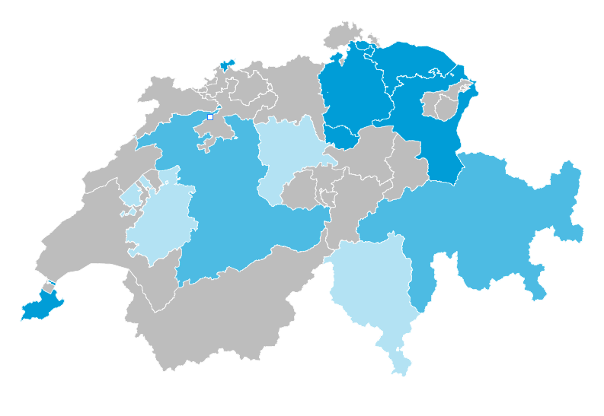
Keine Information
In Evaluation
In Vorbereitung
Aktive Publikation
Quelle: «The hitchhiker’s guide to Swiss Open Government Data» by Jonas Oesch
(Stand 12.09.2017)

Slide 6

Data Publisher
Data User

Slide 7



Physisch vernetzen
Austausch & Zusammenarbeit fördern
Allseitiges Verständnis schaffen
Vorbild: Geobeer
Danke
Ralph & Stefan

Slide 8

REGELN

Slide 9
Offene Daten
Offene Geisteshaltung
Anregender Austausch
Keine Werbeveranstaltung

Slide 10
Offene Daten
Offene Geisteshaltung
Anregender Austausch
2 Inputreferate // je max. 15min

Slide 11
Offene Daten
Offene Geisteshaltung
Anregender Austausch
Keine Werbeveranstaltung!
Nomen est omen: Bier & Apero

Slide 12

PARTNER

Slide 13





Kt Basel Stadt
Kt Thurgau
Kt Zürich
Stadt Zürich
SBB

Slide 14

INPUT 1

Slide 15
Referent I
Organisation

Slide 16
Folien Referent I

Slide 17
Folien Referent I

Slide 18
Folien Referent I

Slide 19
Referent I
Organisation
FRAGEN

Slide 20
INPUT 2

Slide 21
Referent II
Organisation

Slide 22
Folien Referent Ii

Slide 23
Folien Referent Ii

Slide 24
Folien Referent Ii

Slide 25
Referent II
Organisation
FRAGEN

Slide 26

NEXT

Slide 27

Vol.
Save the date
22. Juni 2021
Open Data Zürich

Slide 28

DANKE

Slide 29

PROST

